Slide 1
«Формирование гражданско-патриотических ценностей у детей младшего дошкольного возраста через ознакомление с историей семьи»
Муниципальное автономное дошкольное образовательное учреждение «Детский сад №56 «Лесная сказка», пос. Двуреченск
Воспитатели: Климова О. Ю.
Копылова О. В.

Slide 2
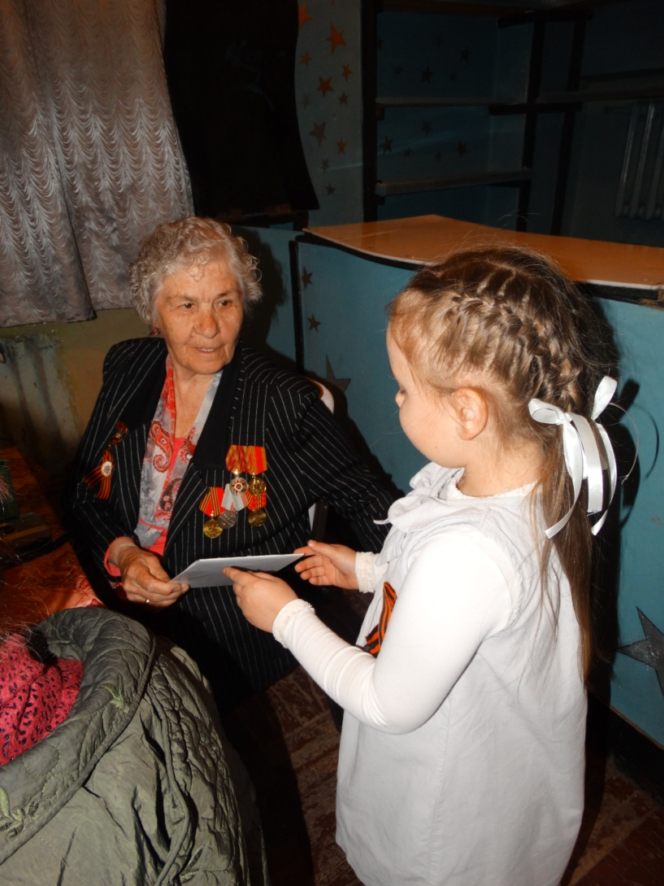
Актуальность
«Человек, не знающий своего прошлого, не знает ничего»

Slide 3
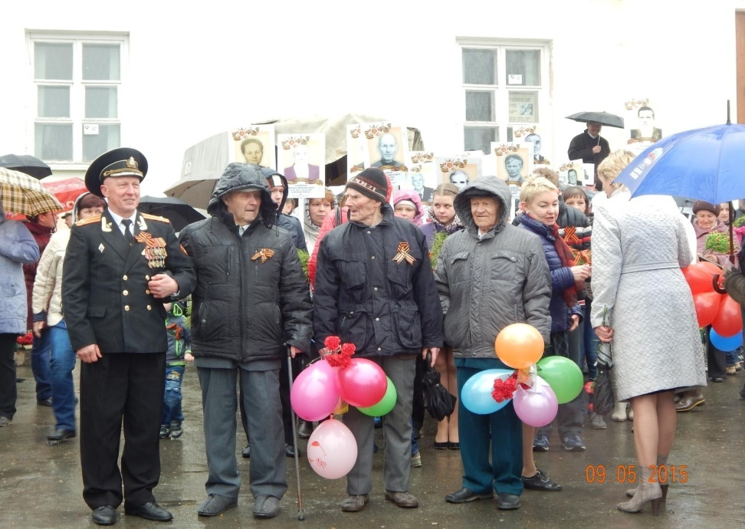
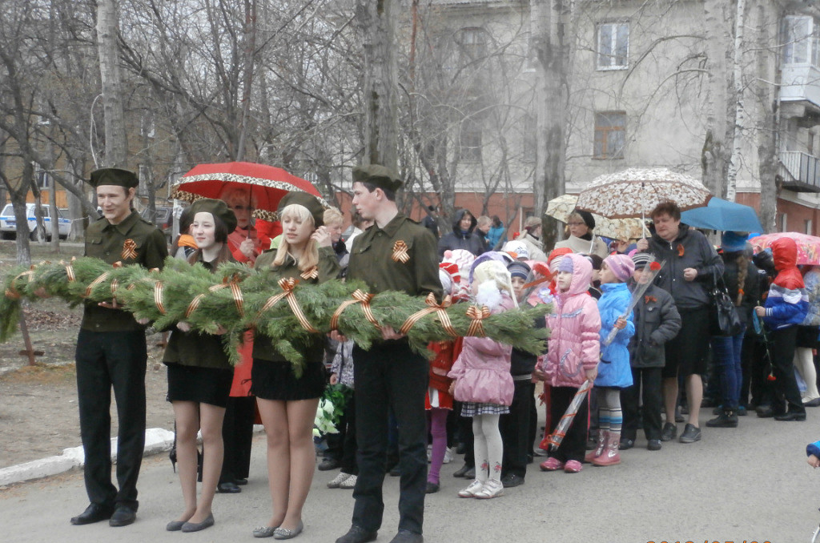
День Победы – праздник со слезами на глазах!
День Победы праздник непростой,
Забываем мы уже порой,
Тех, кого должны благодарить
И кто не страшился кровь за Родину пролить.

Slide 4
Проект «Марш Победы»
Цель: гражданско-патриотическое воспитание детей дошкольного возраста.
Срок проведения: 01. 02 – 09. 05 2015 год
Взаимодействие с педагогами
Взаимодействие с детьми
Взаимодействие с семьёй

Slide 5
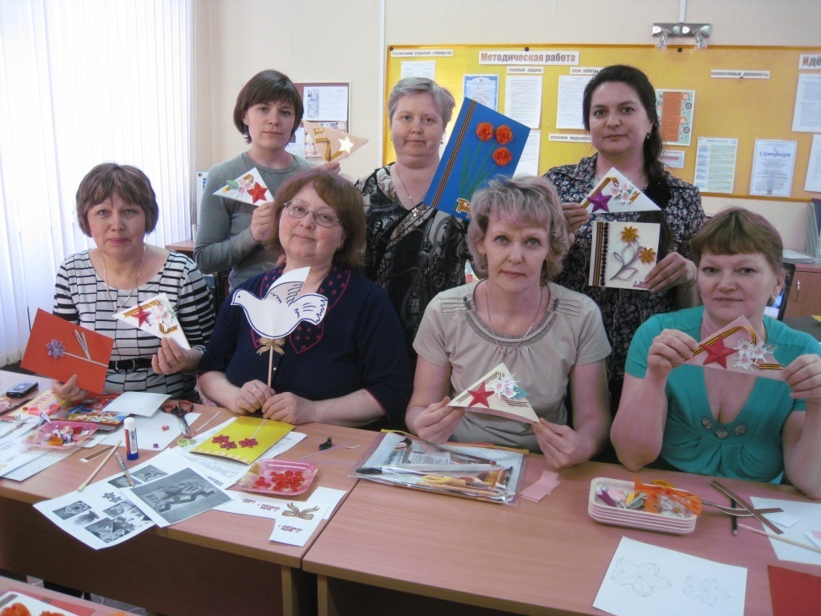
Мастер – класс «Открытки и поделки, посвящённые Дню Победы»

Slide 6
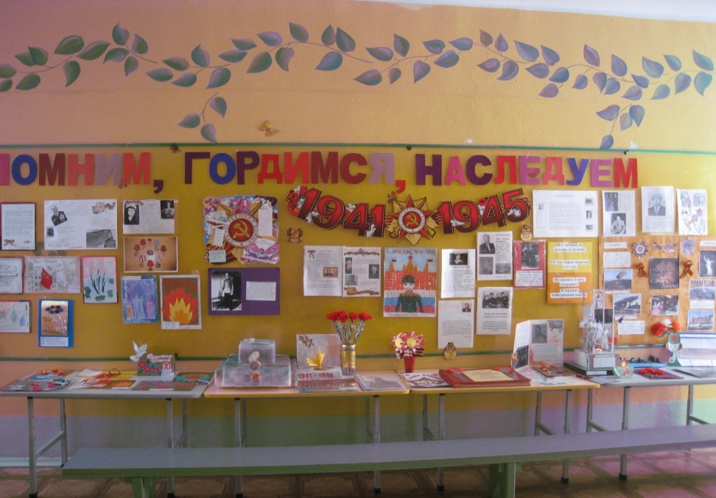
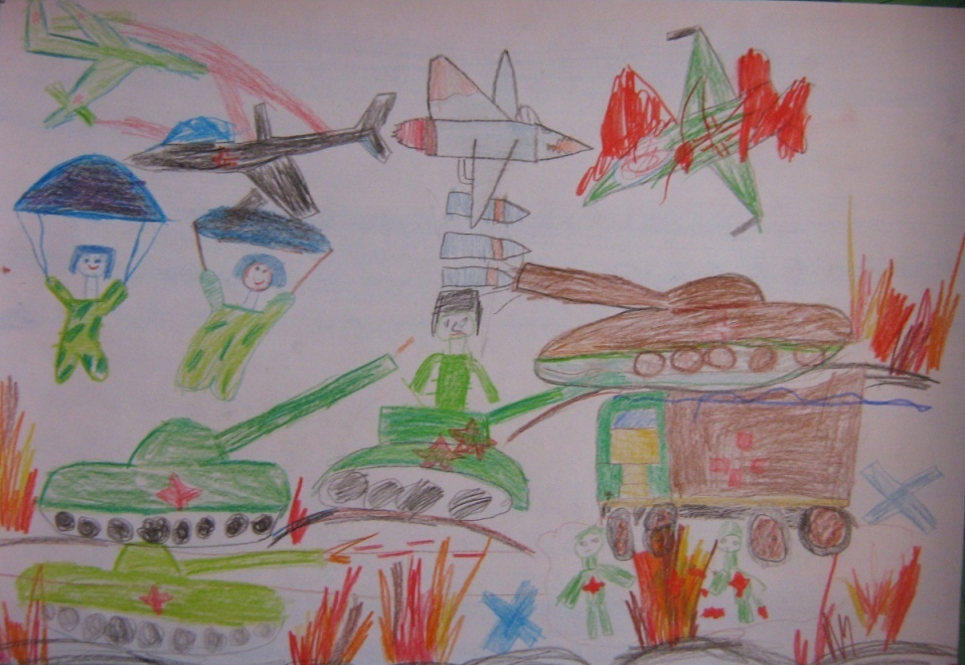
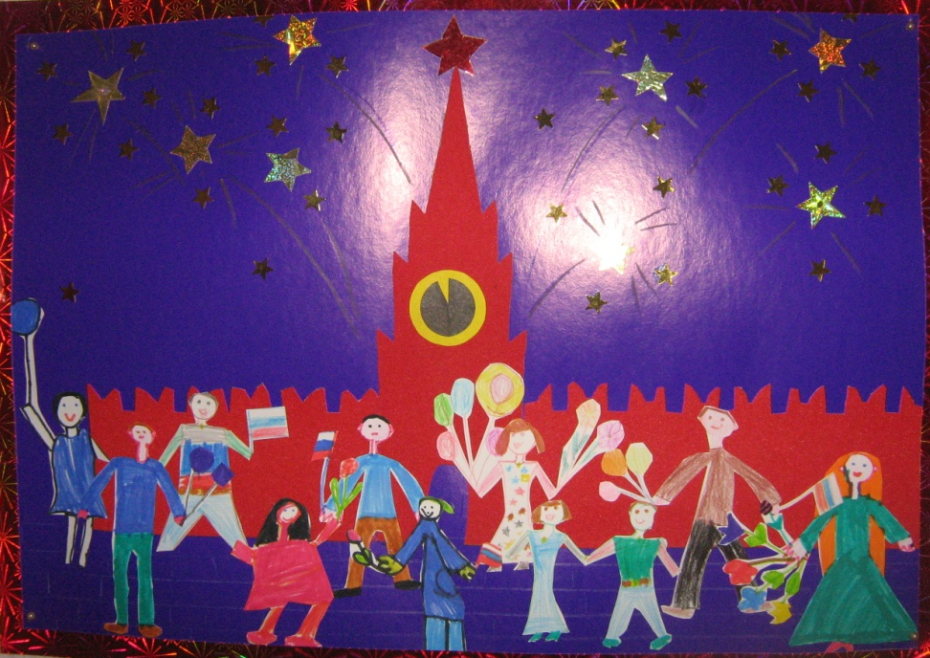
Вернисаж детского творчества: «Мы голосуем за мир!»

Slide 7
Музыкально-литературный Салон
«По страницам Великой Победы»
«Песни, с которыми мы победили»

Slide 8
Конкурс чтецов: «Стихи о ВОВ»

Slide 9
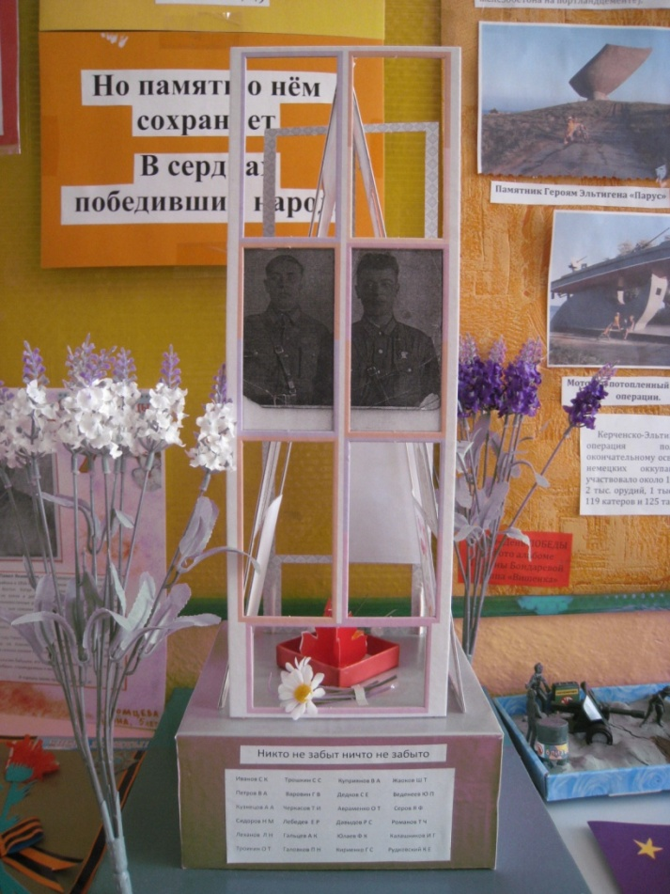
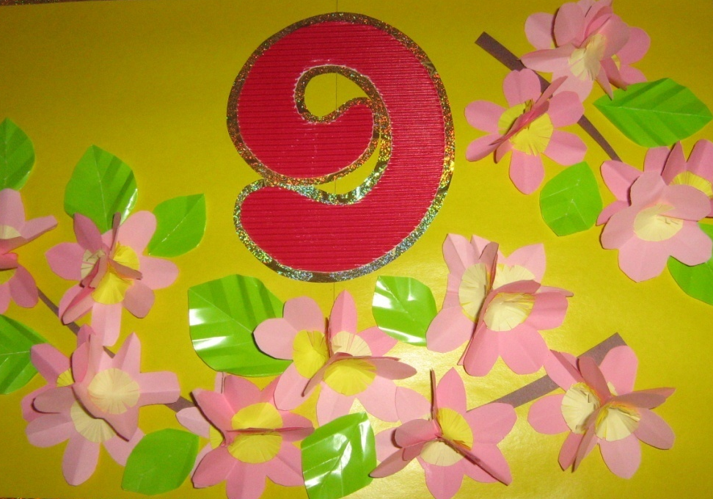
Акции
«Помним, гордимся, наследуем» - Изготовление поздравительных открыток для ветеранов Великой Отечественной войны
«Георгиевская ленточка» -
изготовление атрибутов для оформления групп к дням воинской славы

Slide 10
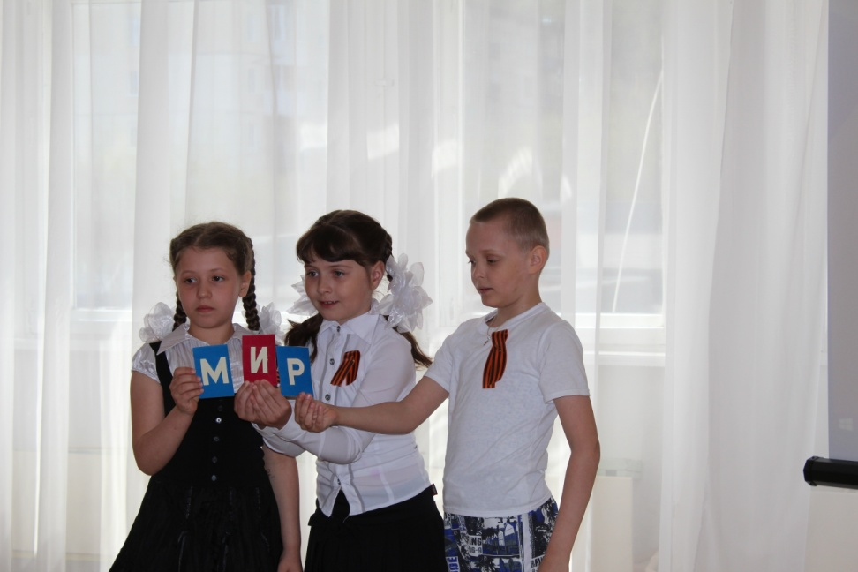
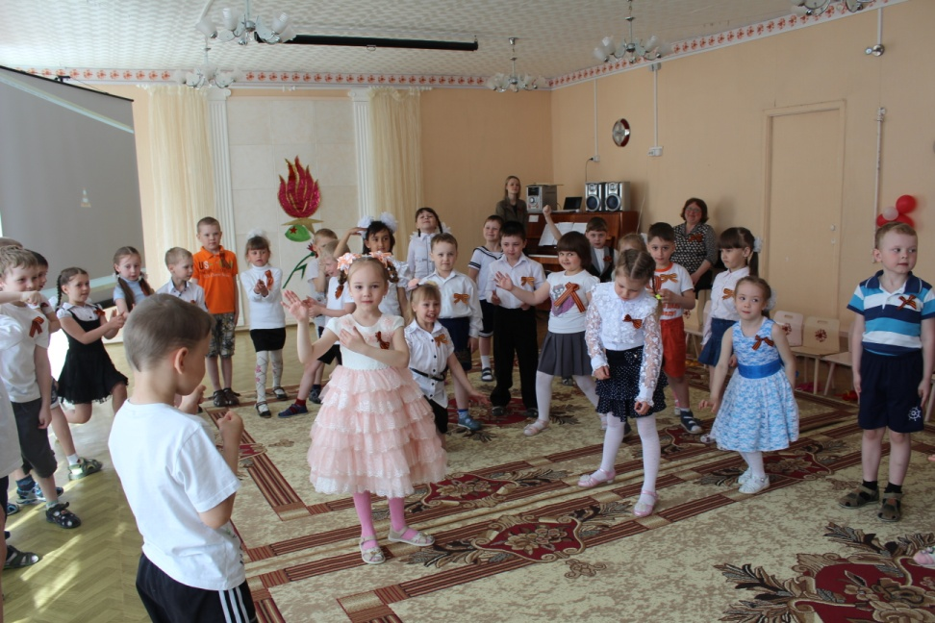
Праздничные и торжественные мероприятия в памятные дни
Праздник «Мир без войны»

Slide 11
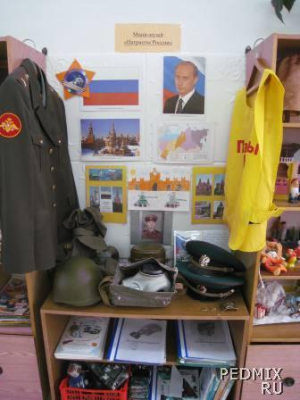
Создание в группах мини-музеев воинской славы
Музей воинской славы в подготовительной группе,
Воспитатель Чернышова Т. В.

Slide 12
Мини проекты и тематические занятия
Тематическое занятие в подготовительной группе
«Наши земляки в годы Великой Отечественной войны»,
воспитатель Половникова Т. Р.

Slide 13
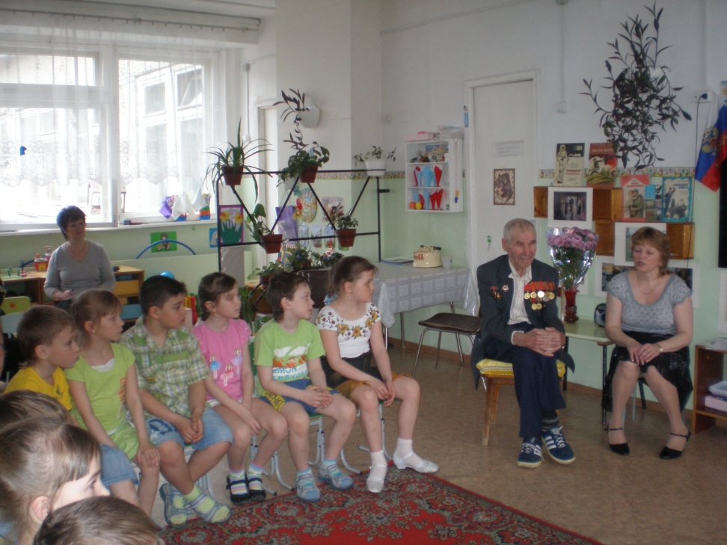
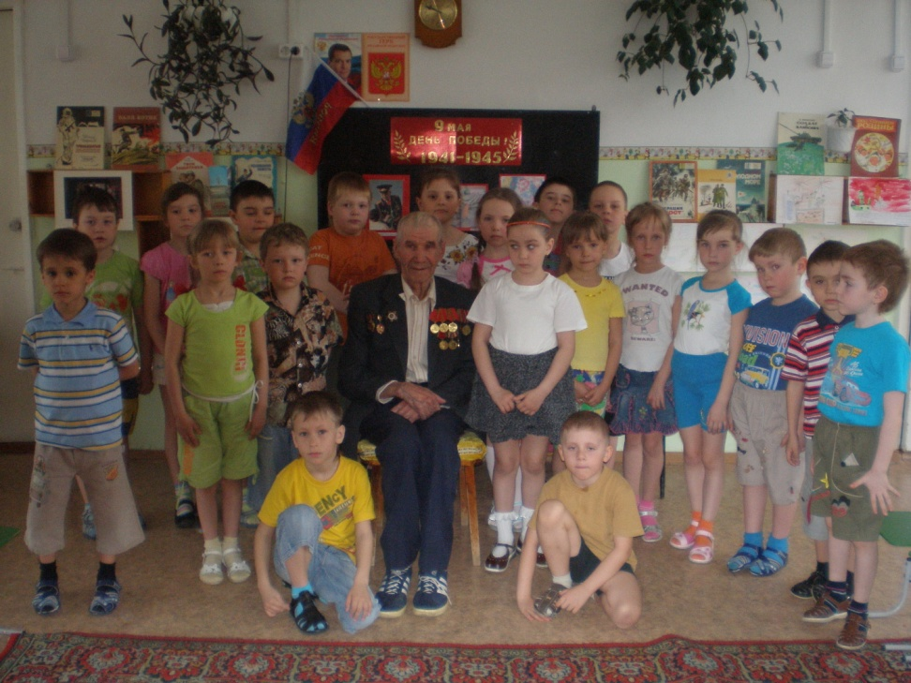
Встречи с ветеранами войны «Уроки Памяти»
Старшая группа,
воспитатель Копылова О. В.

Slide 14
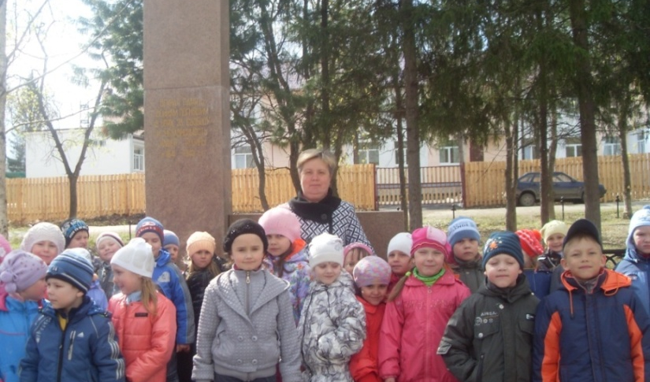
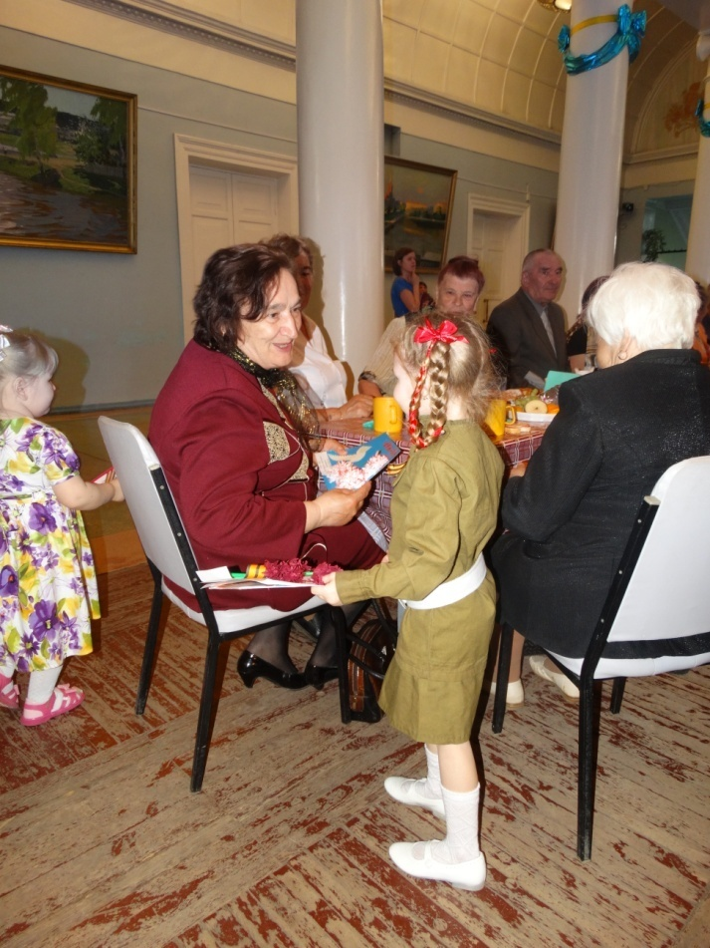
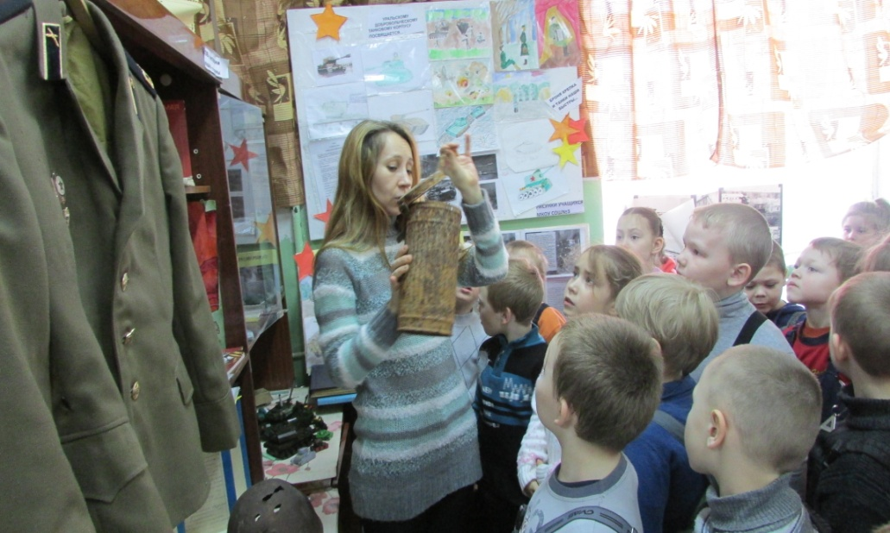
Экскурсии
Экскурсия к обелиску
Экскурсия в КОЦ с концертом для ветеранов войны, тружеников тыла, малолетних узников концлагерей
Экскурсия в школьный музей

Slide 15
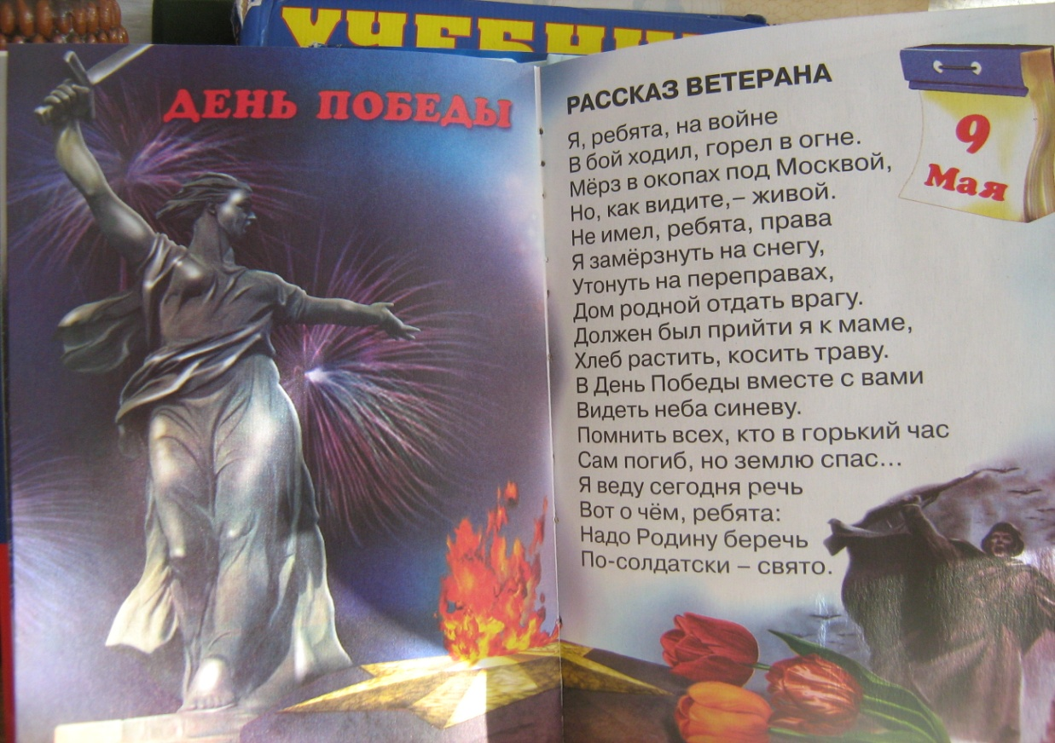
Оформление ширмы: «Советы родителям. Как рассказать детям о Дне Победы»

Slide 16
Издательская деятельность
Оформление групповых информационных стендов «9 мая – День Победы»
Сбор фотографий и оформление
«Книги памяти»

Slide 17
Цель
Формировать гражданско-патриотические ценности у детей младшего дошкольного возраста через ознакомление с историей семьи.
Задачи
Формировать знания детей о событиях Великой Отечественной войны.
Познакомить с праздником - Днём Победы, его атрибутами.
Формировать интерес к истории своей семьи; событиям прошлых лет.
Воспитывать в детях такие нравственные качества, как любовь к своим близким, чувство гордости за членов семьи, переживших Великую Отечественную войну или погибших на полях сражений.
Привлечь родителей к совместным познавательно - тематическим мероприятиям, сформировать у родителей активную позицию в воспитании и образовании детей.

Slide 18
Вместе с родителями были созданы:
тематические выставки: «Детям о войне», «Стихи детям»;
сменные экспозиции репродукций картин советских художников К. Васильева, М. Самсонова, К. Юона, С.Герасимова, по темам «Военные будни», «Дети войны»;
мини-библиотека «Книги о великой Победе»;
стенд «День Победы».

Slide 19
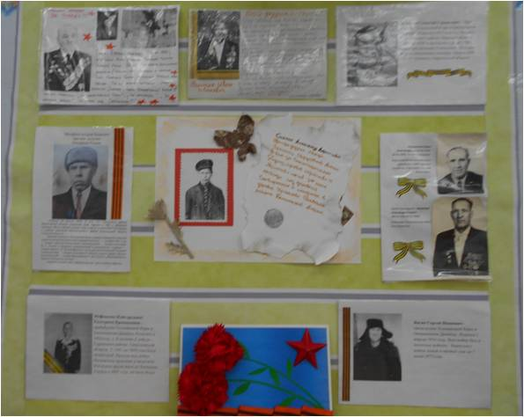
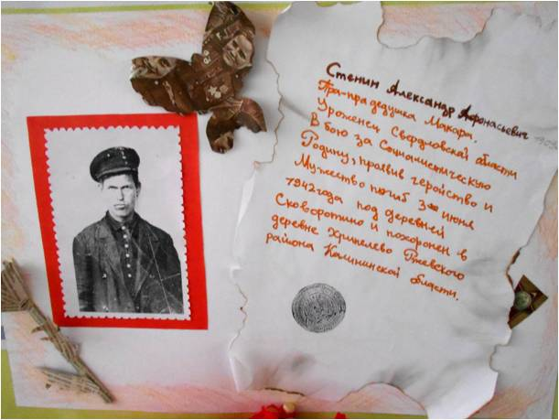
Фотовыставка «Спасибо деду за Победу!»
Нет праздника важнее и дороже,
И пусть уйдет в историю война,
Мы, правнуки-праправнуки героев
Не смеем забывать их имена…

Slide 20
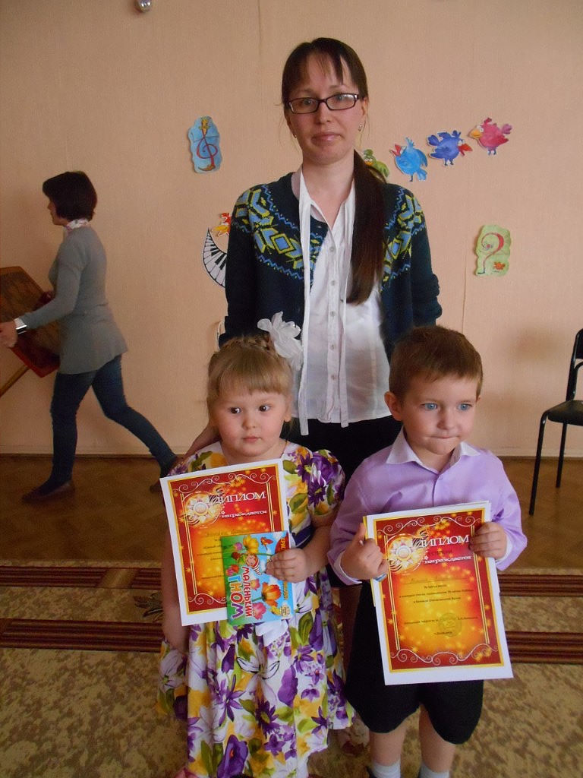
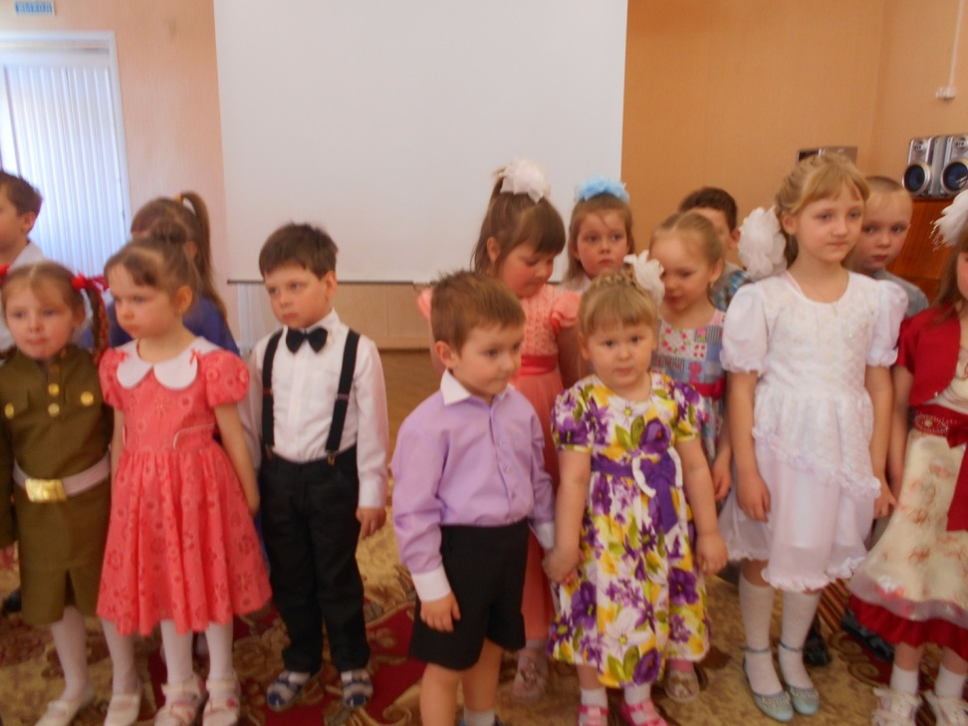
Конкурс чтецов, посвящённый 70-ю Победы в ВОВ
Наши победители!

Slide 21
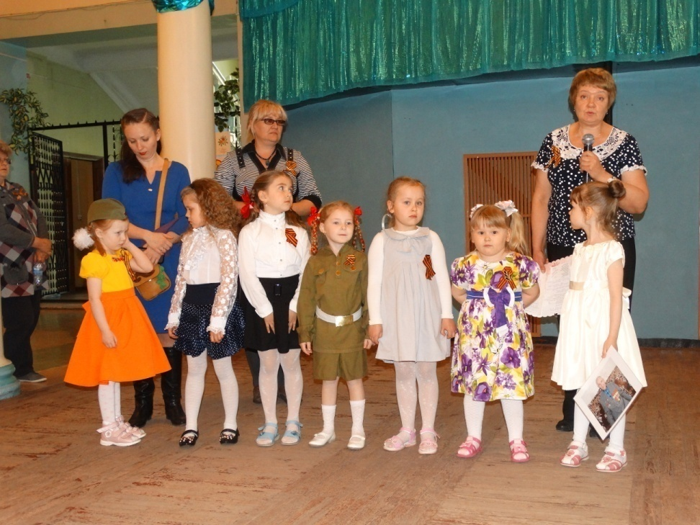
Концерт для ветеранов войны, тружеников тыла, малолетних узников концлагерей
п. Двуреченск, КОЦ

Slide 22
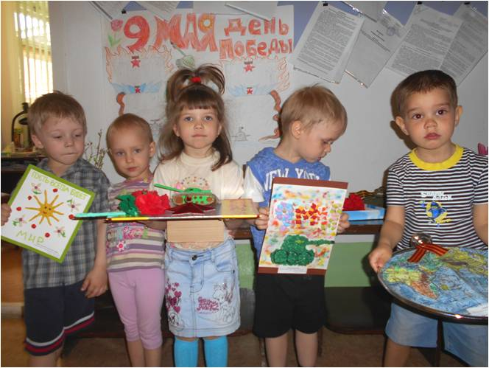
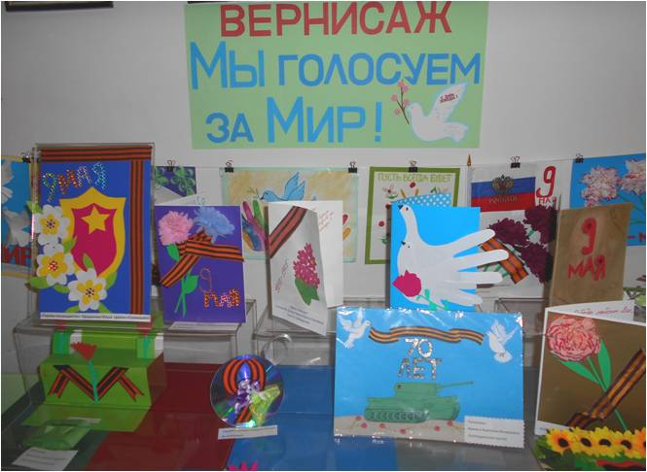
Вернисаж «Мы голосуем за МИР!»

Slide 23
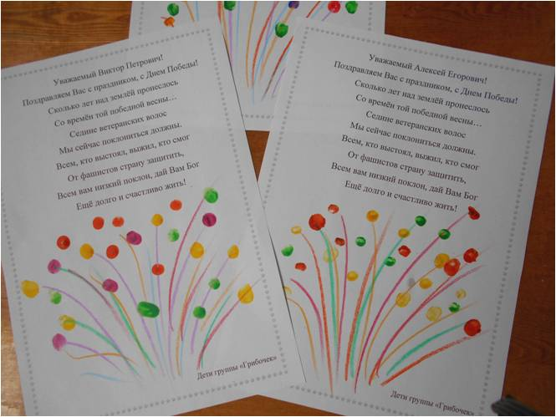
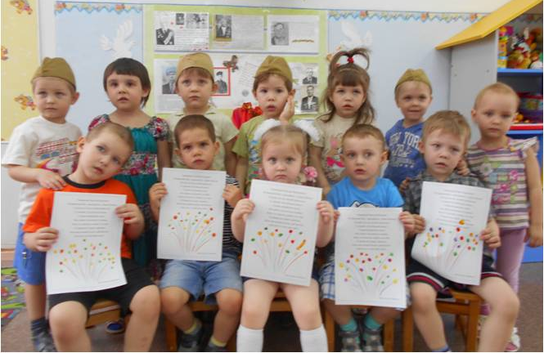
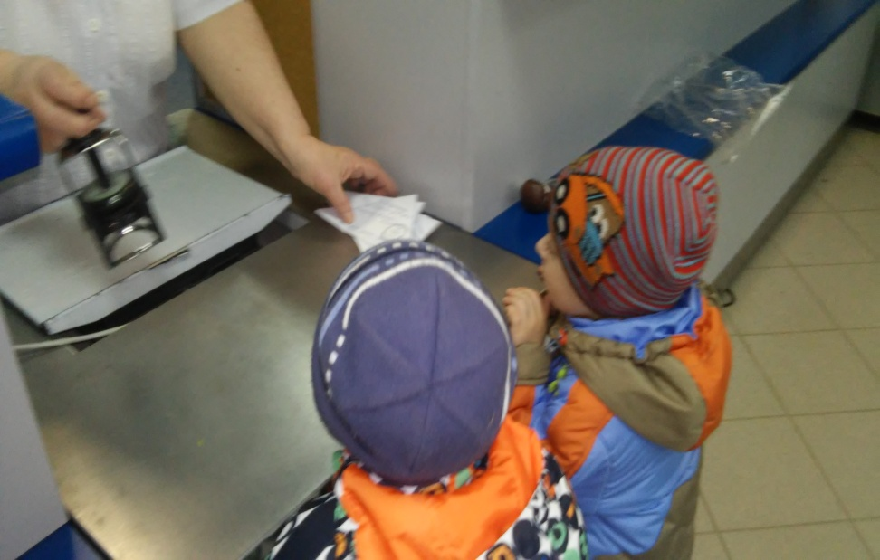
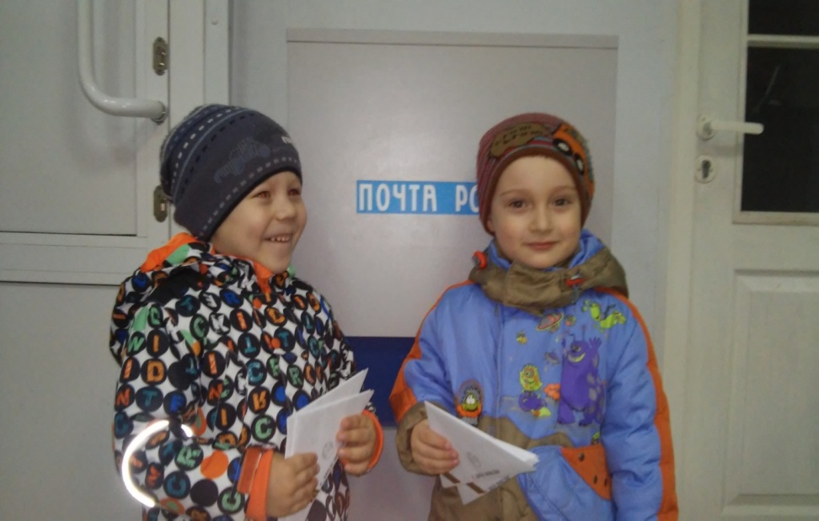
Акции « Полевая почта»

Slide 24
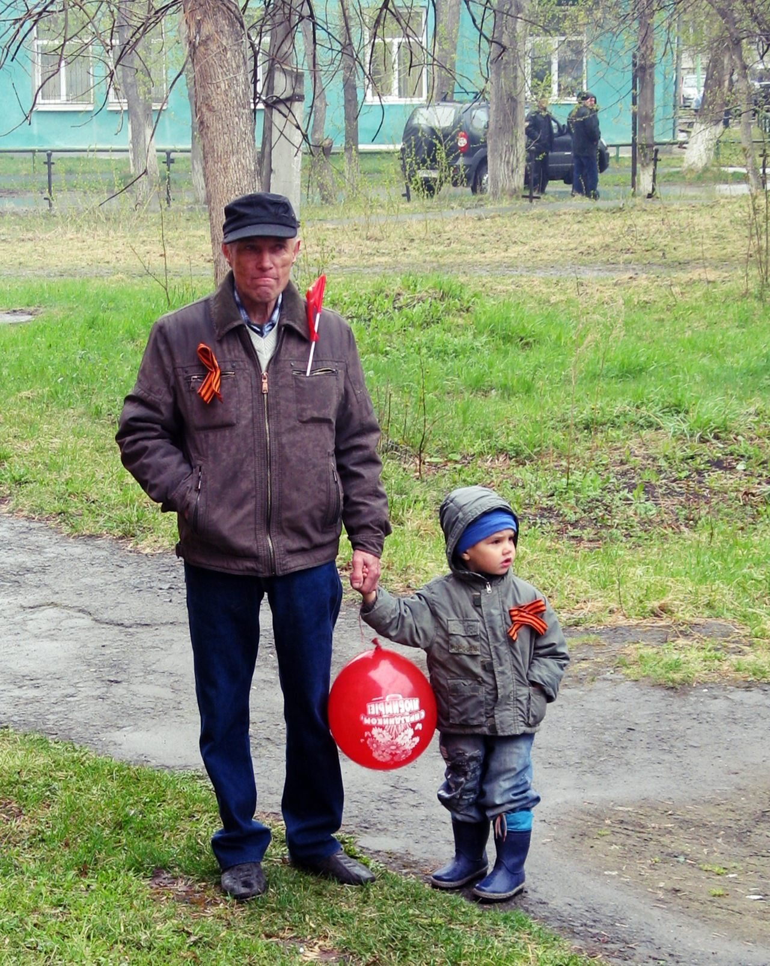
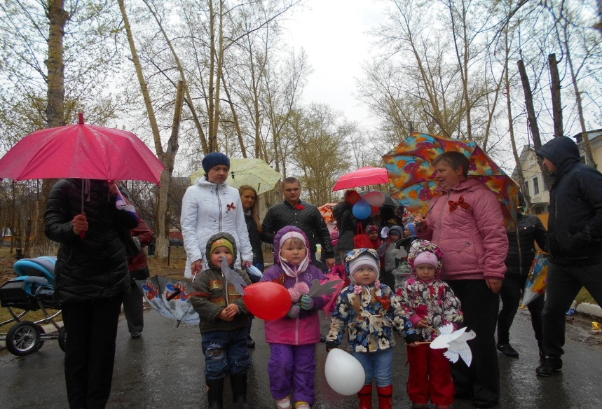
Сегодня день великий - День Победы!
Его нам подарили наши деды.
Формирование праздничной колонны возле детского сада
С дедом на парад!

Slide 25
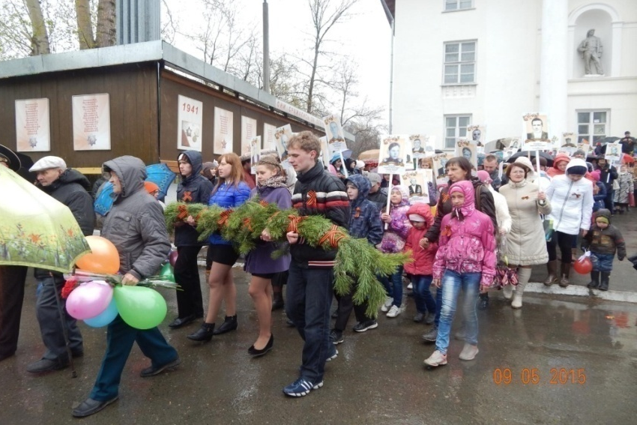
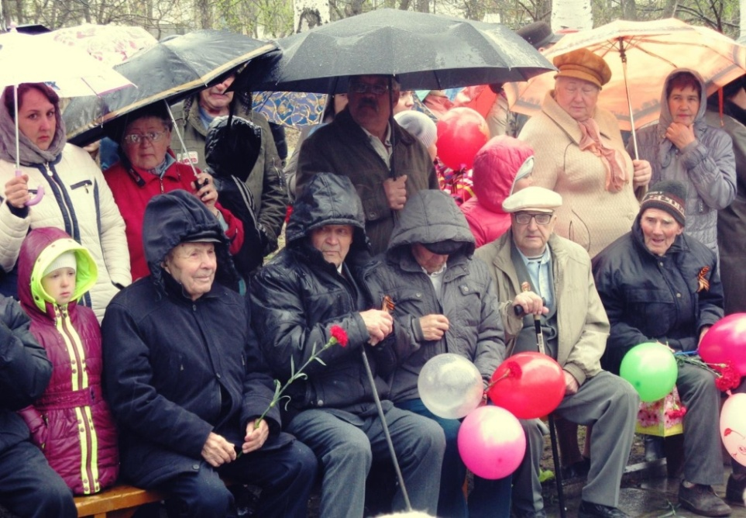
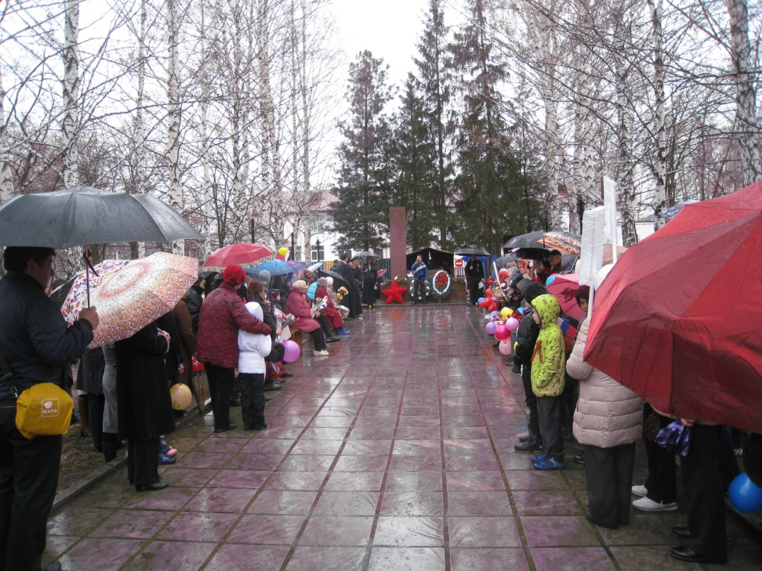
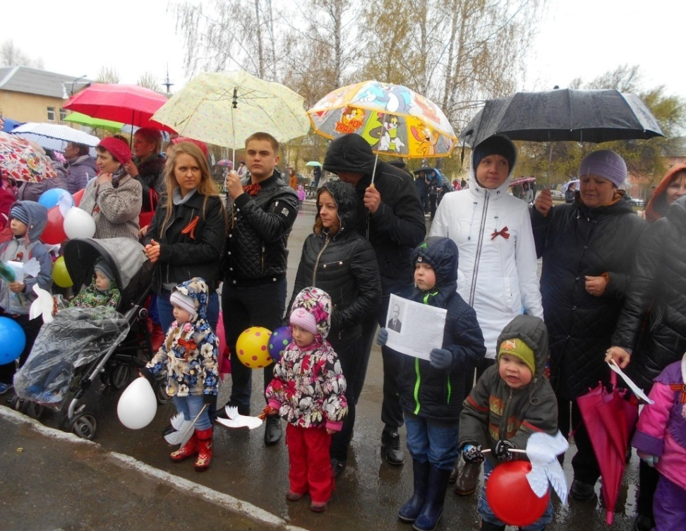
Никто не забыт и ничто не забыто!
Бессмертный полк п. Двуреченск
Наши ветераны
Митинг, посвящённый Дню Победы

Slide 26
Результаты проекта
Дети осознали, какой ценой была достигнута Победа в Великой Отечественной войне, насколько трудными были шаги к ней.
У детей появился интерес к истории своей семьи, страны.
Произошло эмоциональное единение сотрудников, детей и родителей.
Повысилась активность родителей, их искреннее желание участвовать в жизни детского сада.
Активизировалась воспитательная работа в семье.
Восстановилась связь поколений в семье через память о войне.

Slide 27
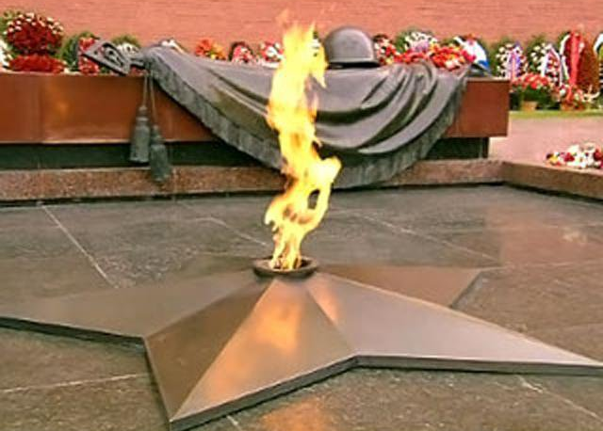
Вспомним всех поименно. Горем вспомним своим. Это нужно не мертвым! Это нужно живым!

Slide 28
Благодарность Главы Двуреченской сельской администрации за активное участие в организации и проведении торжественных мероприятий, посвящённых 70-ю Победы в ВОВ 1941-1945 годов на территории Двуреченской сельской администрации

